Slide 1

第二节 边缘分布
边缘分布函数
离散型随机变量的边缘分布律
连续型随机变量的边缘概率密度
课堂练习

Slide 2
二维联合分布全面地反映了二维随机变量
(X,Y)的取值及其概率规律. 而单个随机变量X,Y
也具有自己的概率分布. 那么要问:二者之间有
什么关系呢?
这一节里,我们就来探求这个问题 .

Slide 3
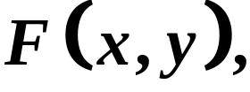


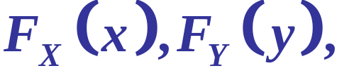

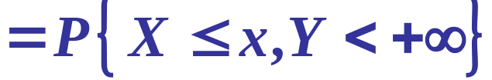

一、边缘分布函数
二维随机变量 (X,Y)作为一个整体,
具有分布函
数
而 和 都是随机变量 ,
也有各自的分
布函数,
分别记为
依次称为二维随机
变量 (X,Y) 关于 X 和 Y的边缘分布函数.

Slide 4
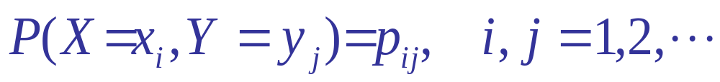
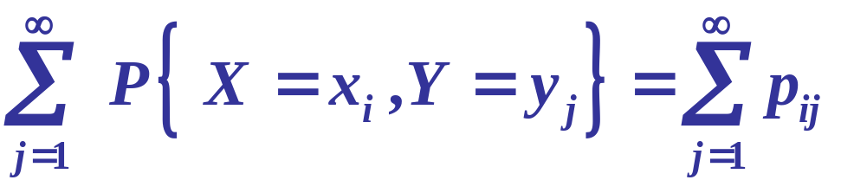



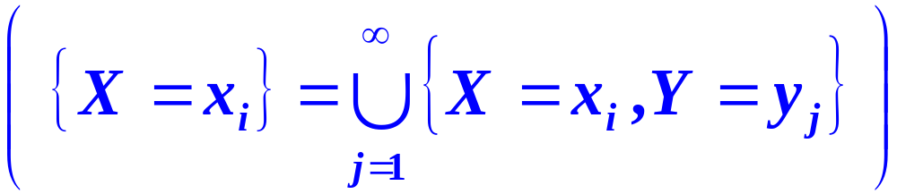
二、离散型随机变量的边缘分布律
一般地，对离散型 r.v ( X,Y )，
X和Y 的联合分布律为
则 (X,Y) 关于X 的边缘分布律为:

Slide 5
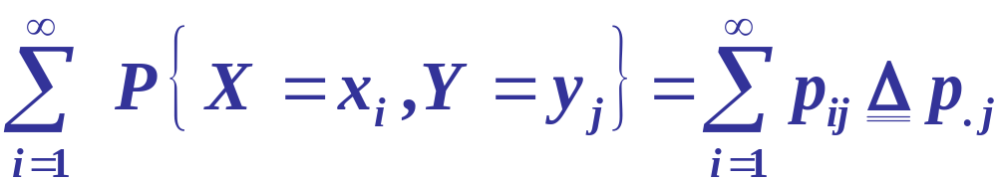


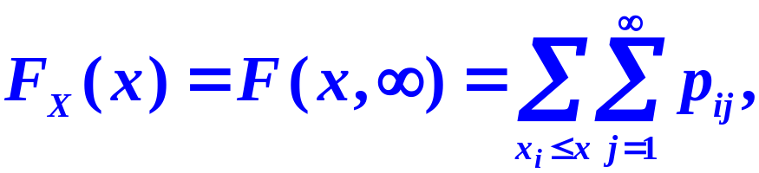
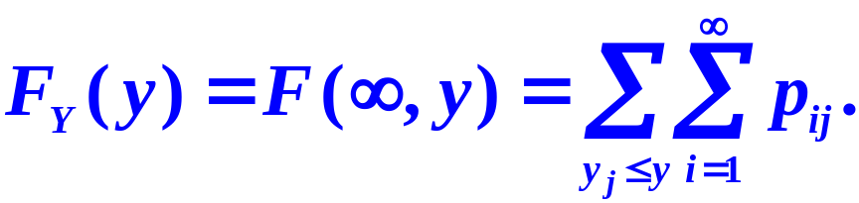
(X,Y) 关于 Y 的边缘分布律为:
离散型随机变量关于X 和Y 的边缘分布函数分别为:

Slide 6







我们常将边缘分布律写在联合分布律表格的边缘上，由此得出边缘分布这个名词.

Slide 7





例1 已知下列分布律求其边缘分布律.

Slide 8


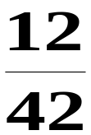



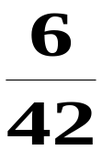


解
注意
联合分布
边缘分布

Slide 9
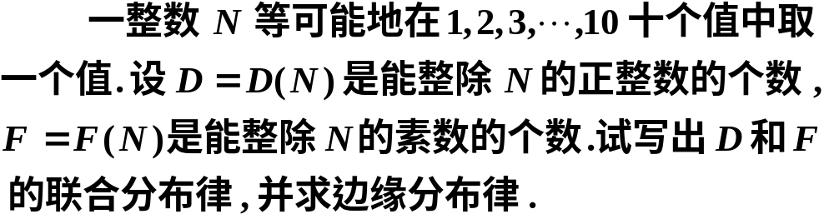







例2
解
样本点

Slide 10















Slide 11
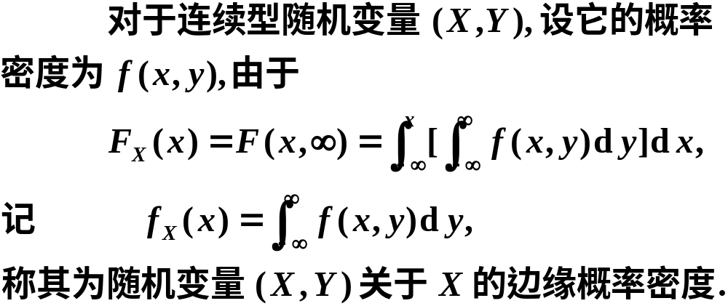

三、连续型随机变量的边缘分布

Slide 12
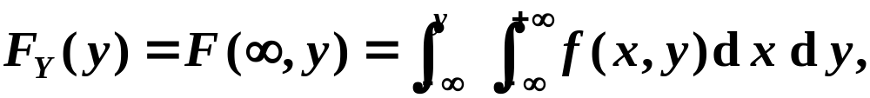
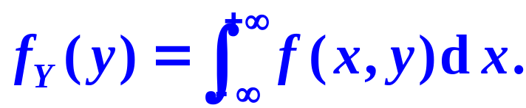
同理可得 Y 的边缘分布函数
Y 的边缘概率密度.

Slide 13
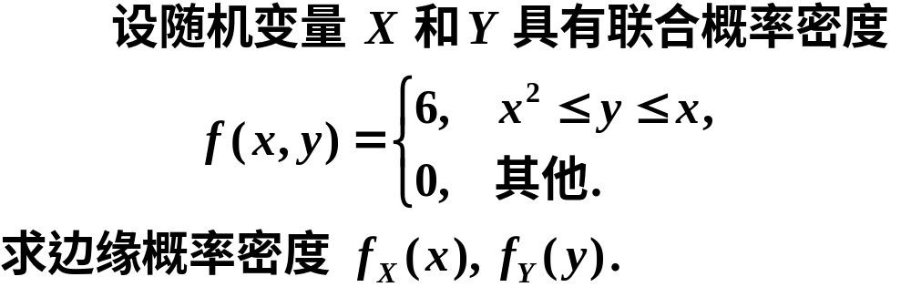










例3
解

Slide 14


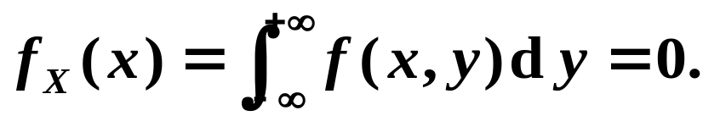


Slide 15


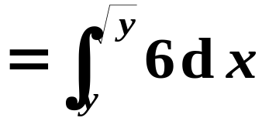

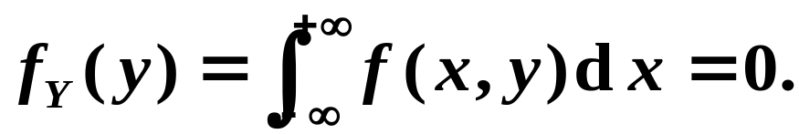

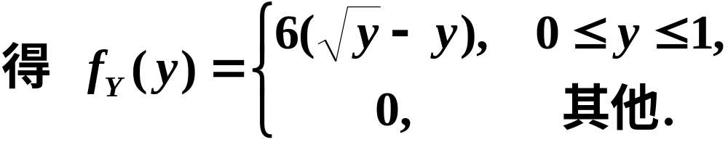

Slide 16
在求连续型 r.v 的边缘密度时，往往要求联合密度在某区域上的积分. 当联合密度函数是分片表示的时候，在计算积分时应特别注意积分限 .
下面我们介绍两个常见的二维分布.

Slide 17
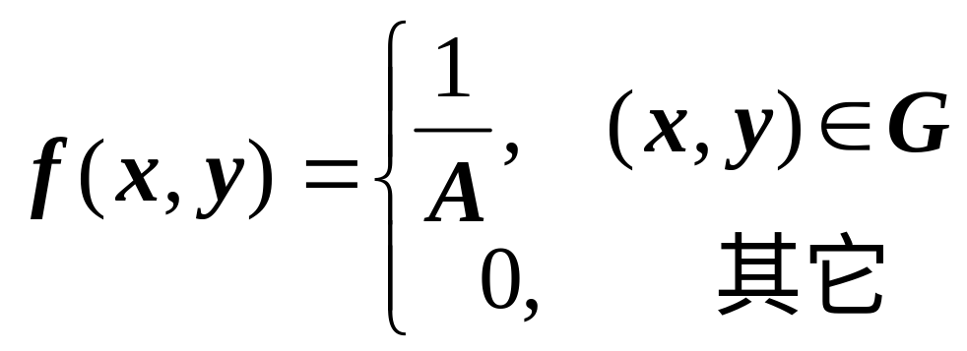
1. 二维均匀分布
设G是平面上的有界区域，其面积为A.若二维随机变量（ X,Y）具有概率密度
则称（X,Y）在G上服从均匀分布.
向平面上有界区域G上任投一质点，若质点落在G内任一小区域B的概率与小区域的面积成正比，而与B的形状及位置无关. 则质点的坐标 (X,Y)在G上服从均匀分布.

Slide 18
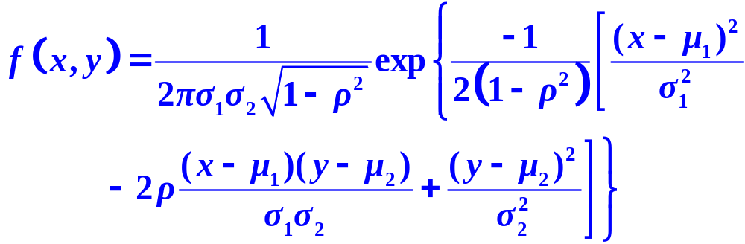
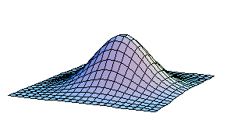


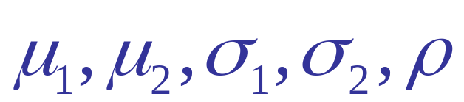
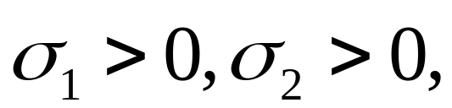
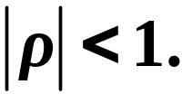
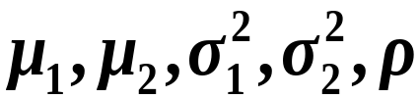
2. 二维正态分布
若二维随机变量（X,Y）具有概率密度
其中
均为常数 , 且
则称（ X,Y）服从参数为
的二维正态分布.
记作（ X,Y）～ N( ).

Slide 19
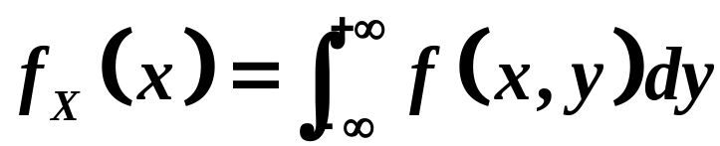
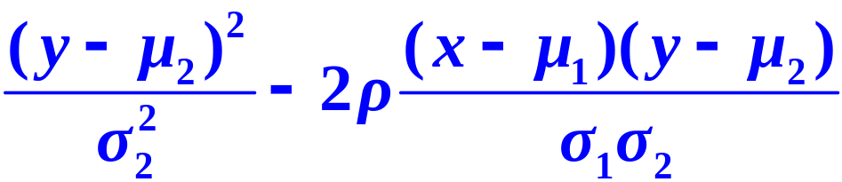
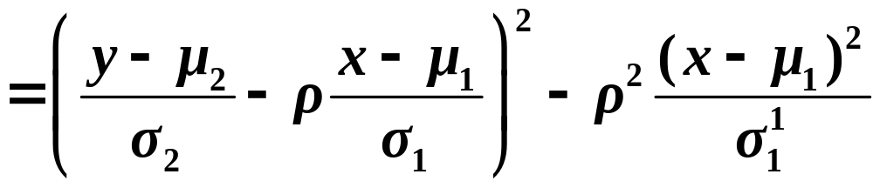
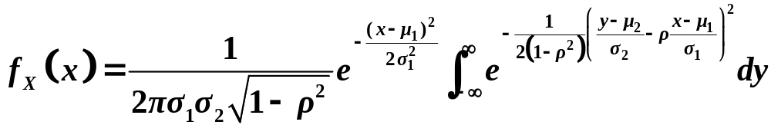
例 3 试求二维正态随机变量的边缘概率密度.
解
因为
所以

Slide 20
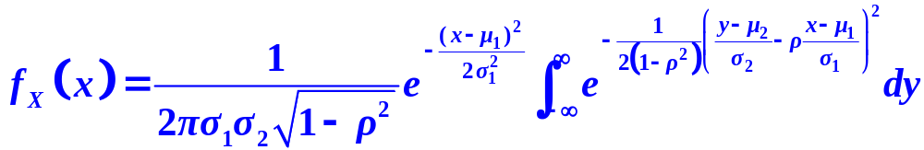
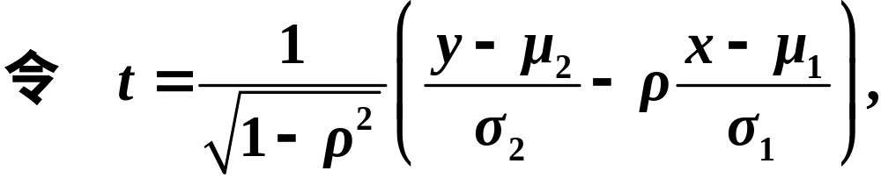
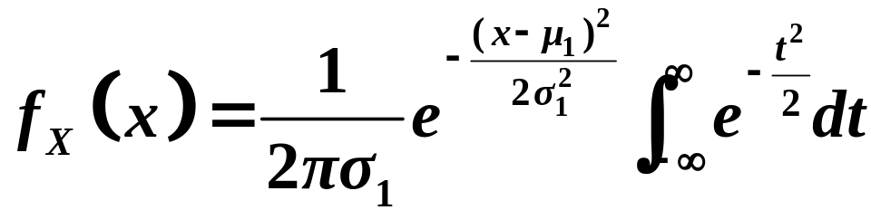
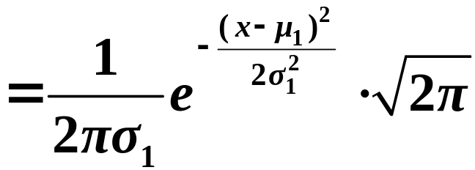
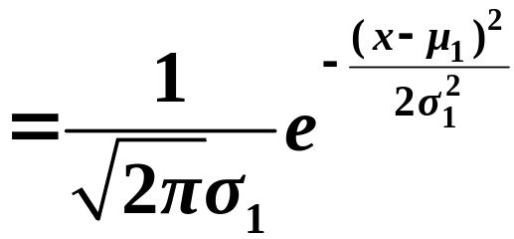
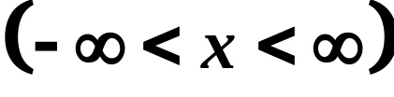
则有

Slide 21
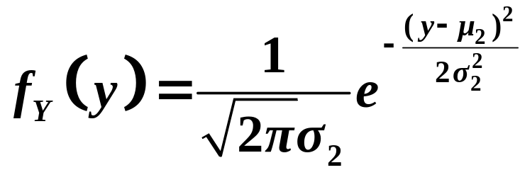
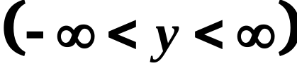


同理
可见
二维正态分布的两个边缘分布都是一维正态分布 ,并且不依赖于参数 .
也就是说,对于给定的 不同的 对应
不同的二维正态分布,
但它们的边缘分布却都是一样的.
此例表明
由边缘分布一般不能确定联合分布.

Slide 22
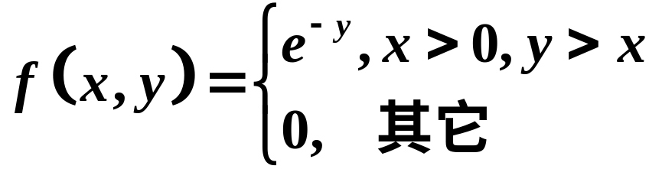
四、课堂练习
设(X,Y)的概率密度是
求( X,Y )关于 X 和 Y 的边缘概率密度.

Slide 23
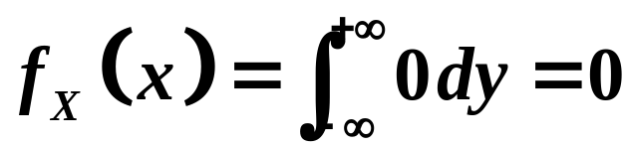




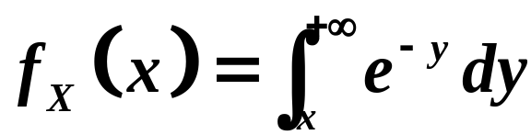
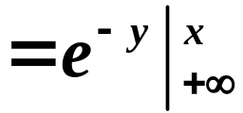




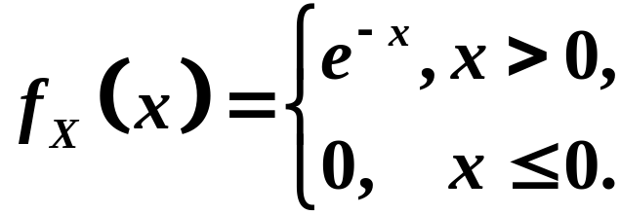
暂时固定
解
当 时,
当 时,
故
暂时固定

Slide 24
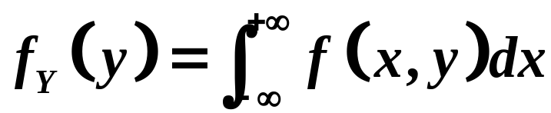
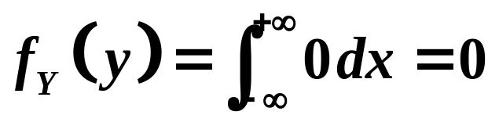


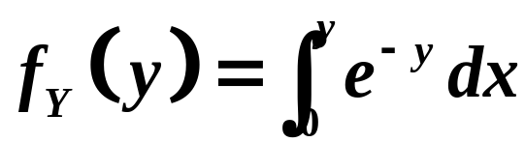

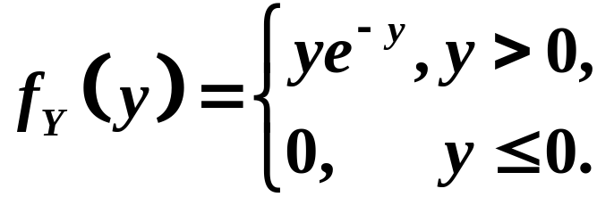
暂时固定
当 时,
当 时,
故
暂时固定

